Slide 1
ноцицепция
КАФЕДРА НОРМАЛЬНОЙ ФИЗИОЛОГИИ ГОУ ВПО «ОрГМА Росзрава»
Профессор И.В. Мирошнченко
2009

Slide 2
БОЛЬ
– это неприятное сенсорное
и эмоциональное ощущение,
связанное с угрожающим или происшедшим
повреждением тканей
или описываемое в терминах такого повреждения.
Международная ассоциация по изучению боли (IASP)

Slide 3
КЛИНИЧЕСКАЯ КЛАССИФИКАЦИЯ БОЛИ
Боль можно классифицировать следующим образом:
Ноцигенная
Нейрогенная
Психогенная

Slide 4
Ноцигенная боль
Когда формирование ощущения боли происходит по следующей последовательности:
раздражении кожных ноцицепторов, ноцицепторов глубоких тканей или внутренних органов тела,
проведение возбуждения по классическим анатомическим путям,
активация высших отделов нервной системы и формирование ощущений.

Slide 5
Нейрогенная боль
Этот тип боли может быть, определён, как боль вследствие повреждения периферической или центральной нервной системы.
Не объясняется раздражением ноцицепторов.

Slide 6
Психогенная боль
Утверждение, что боль может быть исключительно психогенного происхождения, является дискуссионным.
При некоторых психических состояниях порог болевых ощущений может значительно снижаться.

Slide 7
Имеющиеся в настоящее время знания позволяют рассматривать ноцигенную боль как интегративную реакцию ЦНС

Slide 8
Боль - своеобразное психологическое состояние человека,
определяющееся совокупностью физиологических процессов в ЦНС,
вызванных к жизни каким-либо сверхсильным или разрушительным раздражением.
П.К. АНОХИН

Slide 9
Боль – это, в первую очередь, ощущение, сопровождающее действие разрушающего организм раздражителя.
В интегративной болевой реакции только перцептуальный компонент
(ощущение боли)
является специфичным,
остальные же - не специфические,
так как могут наблюдаться и при действии других раздражителей.

Slide 10
Неспецифические компоненты реакции на болевой раздражитель
Соматический
обеспечивает уход организма от повреждающего агента (двигательные).
Вегетативный
обеспечивает перестройку работы внутренних органов на новый уровень, изменяется гемодинамика.
Эмоциональный
оценка биологической значимости. Обеспечивается высшими отделами центральной нервной системы.

Slide 11
Спинной мозг
Участвует
в формировании быстрой двигательной защитной реакции, направленной
на устранение вредоносного фактора.

Slide 12
Ретикулярная формация среднего мозга
Переводит ЦНС в со состояние «активации».
Снижает порог возбудимости зрительного и слухового анализатора.
Увеличивает порог для тактильной, температурной, вибрационной, вкусовой
и др. видов чувствительности.
Облегчает осуществление защитных двигательных реакций.

Slide 13
Гипоталамус
Обеспечивает формирование состояния отрицательных
эмоций
Запускает вегетативные реакции
Активизирует вегетативную нервную систему
повышение АД,
учащение ЧСС,
вазоконстрикция
и т. д.
Через гипофиз оказывает влияние на функции эндокринной системы
Секрецию адреналина,
Секрецию кортикостеройдов,
Секрецию тироксина,
Секрецию вазопресина,
Секрецию АДГ.
учащение дыхания,

Slide 14
Таламус
Является конечной собирательной станцией переключения болевой
Формируют тоническое влияние на кору

Slide 15
Кора больших полушарий
В сенсомоторной зоне коры больших в полях С₁ С₂
Фронтальные и теменные зоны коры больших
формируются болевые ощущения
целенаправленное поведение на избежание действия вредоносной ситуации
формирование мотивации устранения болевых ощущений

Slide 16
Боль –
отрицательная
биологическая
потребность.
Подобно голоду, жажде, ознобу, жару, и т.д., которые формируются при тех или иных изменениях постоянства внутренней среды организма.

Slide 17
Боль как любая отрицательная биологическая потребность дает начало развитию мотивации избавления от данного ощущения.
Это обеспечивает формирование функциональной системы, сохранения целостности тканей организма

Slide 18
ФУНКЦИОНАЛЬНАЯ СИСТЕМА СОХРАНЕНИЯ ЦЕЛОСТНОСТИ ТКАНЕЙ ОРГАНИЗМА

Slide 19
ФУНКЦИОНАЛЬНОЕ ЗНАЧЕНИЕ БОЛИ
У ЗДОРОВОГО ЧЕЛОВЕКА
Сигнал о действии раздражителя, угрожающего жизнедеятельности или жизнеспособности организма.

Slide 20
ФУНКЦИОНАЛЬНОЕ ЗНАЧЕНИЕ БОЛИ
У ЗДОРОВОГО ЧЕЛОВЕКА
СИГНАЛ О ДОСТИЖЕНИИ
ФИЗИОЛОГИЧЕСКИХ ГРАНИЦ
какой – либо ФУНКЦИИ

Slide 21
ФУНКЦИОНАЛЬНОЕ ЗНАЧЕНИЕ БОЛИ
У ЗДОРОВОГО ЧЕЛОВЕКА
Память о боли заставляет организм избегать разрушительные объекты или силы, вызвавшие ранее болезненные реакции.

Slide 22
ФУНКЦИОНАЛЬНОЕ ЗНАЧЕНИЕ БОЛИ
У ЧЕЛОВЕКА БОЛЬНОГО
Острая боль -
ЭТО СИГНАЛ
О НАЛИЧИИ
ПОВРЕЖДЕНИЯ.

Slide 23
ФУНКЦИОНАЛЬНОЕ ЗНАЧЕНИЕ БОЛИ
У ЧЕЛОВЕКА БОЛЬНОГО
Боль может также содействовать процессу заживления, начиная заставлять весь организм защищать поражённый участок для того, чтобы избежать дальнейшей боли.

Slide 24
ФУНКЦИОНАЛЬНОЕ ЗНАЧЕНИЕ БОЛИ
У ЧЕЛОВЕКА БОЛЬНОГО
Хроническая боль –
ЭТО ИСТОЧНИК
РАЗВИТИЯ ВТОРИЧНОЙ ПАТОЛОГИИ

Slide 25
Ноцицепция —
это нейрофизиологическое понятие,
обозначающее восприятие,
проведение и центральную обработку сигналов
о вредоносных процессах или воздействиях.

Slide 26
ощущение боли
субъективное переживание,
отражающее
специфическое
болевое (ноцицептивное) возбуждение.

Slide 27
Болевые ощущения делятся на два вида:
Эпикритические
Протопатические

Slide 28
Эпикритические
Имеют четкую локализацию
Легко детерминируются
Быстро развиваются
Прекращаются с прекращением действия раздражителя

Slide 29
Протопатические
Не имеют четкой локализации
Плохо детерминируются
Развиваются медленно
Сохраняются длительное время

Slide 30
Отличительной чертой болевых ощущений является то, что они являются полимодальными.
То есть могут вызываться раздражителями разной природы
механическим,
химическим,
термическим,
электрическим
и т.д.

Slide 31
Болевые ощущения формируются раздражителями которые приводят:
К нарушению целостности покровных тканей
На разрушение
На угрозу разрушения
К нарушению тканевого дыхания

Slide 32
ТЕОРИИ БОЛИ
Специфичности
Авицена,
Декарт,
М. Фрей (1895)
существуют специфические ноцицепторы,
специальные пути проведения и соответствующие центры,
в результате активации которых возникает ощущение боли
Интенсивности
Э. Дарвин, Гольдшейдер
(1894)
боль возникает в результате интенсивных раздражений рецепторов различной модальности

Slide 33
Ноцицепторы -
(Ч. Шеррингтон от латинского слова “nocere” - разрушать),
специфические рецепторы,
при возбуждении которых возникают болевые ощущения.

Slide 34
Это свободные немиелианезированные нервные окончания, которые могут быть расположены в
в коже,
в скелетных мышцах
надкостнице
в суставных сумках
в сердечной мышце
в стенках полых органов (пассивное расширение, изометрическое сокращение, ишемия)
в мозговых оболочках.

Slide 35
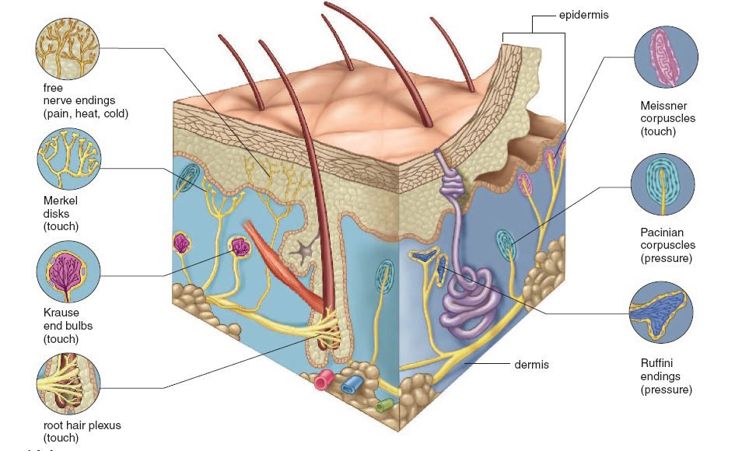

Slide 36
нервные окончания
+ проводники болевой чувствительности
= сенсорная болевая единица.

Slide 37
Ноцицепторы
имеет двойной механизм возбуждения,
под действием повреждающих агентов
под действием неповреждающих агентов.

Slide 38
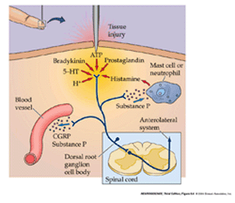

Slide 39
Ноцицепторы
характеризуются высоким порогом восприятия раздражителя.

Slide 40
Аδ - ноцицепторы
располагаются, преимущественно,
в коже,
включая оба конца пищеварительного тракта и
в суставах.
представляют собой свободные нервные окончания быстрых А - дельта волокон, проводящие раздражение со скоростью 6-30 м\с.
возбуждаются высокоинтенсивными механическими (булавочный укол) и, иногда, термическими раздражениями кожи.
трансмиттер остаётся неизвестным.

Slide 41
С - ноцицепторы
распределяются по всем тканям за исключением центральной нервной системы.
представляют собой плотные некапсулированные гломерулярные тельца немиелиновых С - волокон, проводящих раздражение со скоростью 0,5 - 2 м\с.
полимодальные ноцицепторы, реагируют как на механические,так на температурные и химические раздражения.
активируются химическими веществами, возникающими при повреждении тканей
содержат субстанцию Р, выступающую в качестве трансмиттера.

Slide 42
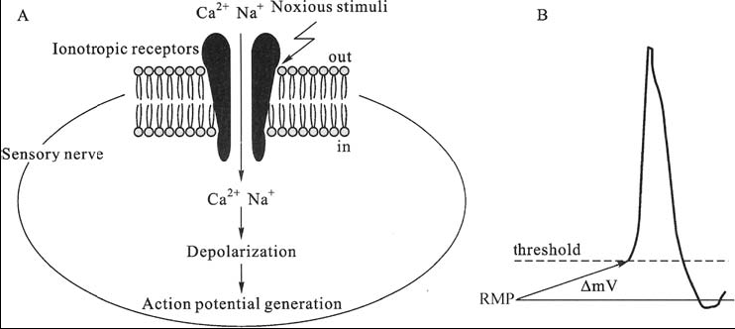
В ноцицепторах нет каскадного усиливающего механизма, присущего сенсорным клеткам.
В ноцицепторах стимул прямо воздействует на трансдукционные каналы, открытие которых вызывает деполяризацию и последующее генерирование ПД на мембране чувствительного нейрона.

Slide 43
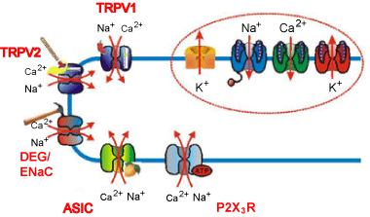
Идентифицированы трансдукционные каналы ноцицепторов:
TRPV1 и TRPV2 (transient receptor potential) каналы чувствительны к высокой температуре (< 40⁰С),
DEG каналы (белки семейства дегенеринов) чувствительны к механическим стимулам,
ASICs - кислоточувствительные каналы ворота которых открываются при связывании с протонами,
P2X3R – каналы с пуринергическими рецепторами. Отрываются при связывании АТФ которая выделяется из поврежденных клеток.
Трансдукционные каналы обеспечивают формирование рецепторного потенциала запускающего генерацию ПД через открытие потенциал зависимых катионных каналов.

Slide 44
алгогены
вещества, которые являются адекватными (специфическими) раздражителями для болевых хеморецепторов.
Тканевые,
Плазменные,
Нейропептиды.

Slide 45
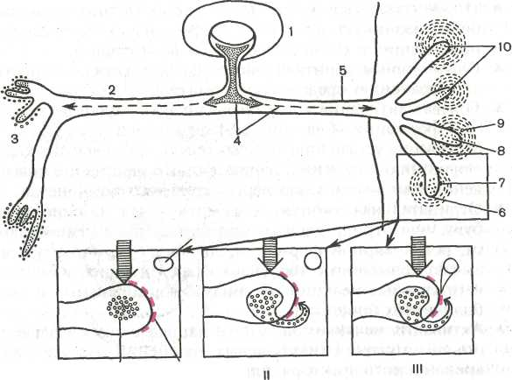
Нейропептиды
Вещество Р (медиатор боли).
При различных раздражениях на терминальных нервных волокнах выделяется вещество Р, которое взаимодействует с хеморецепторами и генерирует болевые импульсы.

Slide 46
Нейропептиды

Slide 47
Тканевые алгогены
Освобождаются при травме ткани.
серотонин,
гистамин,
некоторые простагландины,
Са2+.
Эта группа веществ может воздействовать на хемоноцицепторы и запускать генерацию ПД.

Slide 48
Плазменные алгогены
Находятся в плазме крови в неактивном состоянии.
Активируются при травме ткани и повышают действие основного медиатора боли - вещества Р (т. е. сами боль не вызывают).
кинины (брадикинин),
каллидин,
XII плазменный фактор.

Slide 49
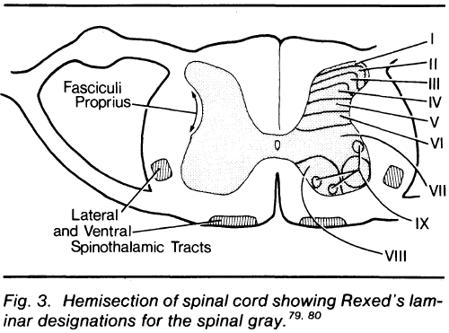
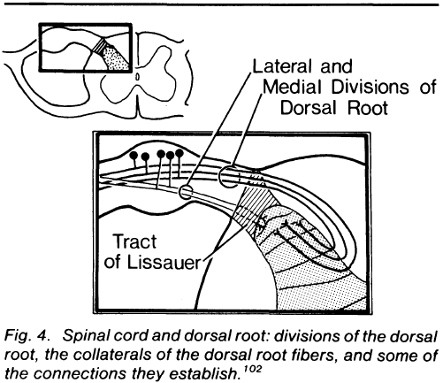
Формирование эпикритических болевых ощущений
Вызываются при возбуждении А(дельта) ноцицепторами.
Афферентные нервные волокна типа А(дельта) заканчиваются на интернейронах, локализованных в I слое задних рогов серого вещества спинного мозга (маргинальной пластинке).

Slide 50
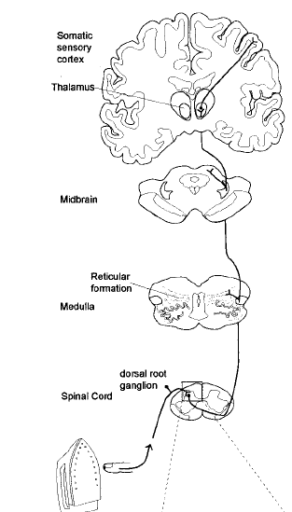
Формирование эпикритических болевых ощущений
Аксоны этих интернейронов переходят на другую сторону в составе передней комиссуры и входят в состав переднелатерального столба белого вещества спинного мозга.
Небольшая часть данных волокон оканчивается в ретикулярной формации ствола мозга, но в основном они заканчиваются в специфических латеральных ядрах таламуса (вентрозаднелатеральное и вентрозаднемедиальное ядра).

Slide 51
Формирование эпикритических болевых ощущений
В таламусе происходит переключение на нейроны, передающие сигнал в сомато-сенсорную зону коры
Предположительно считается, что медиатором является глутамат.

Slide 52
Формирование протопатических болевых ощущений
Возникают при возбуждении ноцицепторов типа С.
Афферентные нервные волокна типа С заканчиваются в интернейронах, локализованных во II и III слоях задних рогов серого вещества спинного мозга (желатинозной субстанции).

Slide 53
Формирование протопатических болевых ощущений
Расположенные здесь интернейроны имеют короткие аксоны, которые окачиваются на интернейронах, расположенных в V и VII слоях серого вещества задних рогов спинного мозга.
Длинные аксоны этих нейронов переходят на противоположную сторону в составе передней комиссуры и входят в состав переднелатерального столба

Slide 54
Формирование протопатических болевых ощущений
Одна десятая часть данных аксонов напрямую идет в интраламинарные ядра таламуса остальные же заканчиваются в основном в трех регионах:
Ретикулярных ядрах продолговатого мозга,
Ядрах четверохолмия среднего мозга,
Сером околоводопроводном веществе.

Slide 55
Формирование протопатических болевых ощущений
Аксоны, находящиеся в этих регионах нейронов, образуют пути, по которым болевая афферентация попадает в интраламинарные и ценролатеральные ядра таламуса, гипоталамус и другие структуры
Передача возбуждения с С волокон осуществляется за счет двух медиаторов глютамата и субстанции Р
Глутамат осуществляет быструю передачу за одну - пять милисекунд.
Субстанция Р действует медленно в течение секунд или минут.

Slide 56
КОРКОВЫЙ ОТДЕЛ БОЛЕВОЙ СЕНСОРНОЙ СИСТЕМЫ
Первичная проекционная зона SI
Вторичная проекционная зона SII

Slide 57
Корковый отдел БОЛЕВОЙ СЕНСОРНОЙ СИСТЕМЫ
Первичная проекционная зона SI
находится в области задней центральной извилины.
Содержит специфические (мономодальные) нейроны.
Проводят дискриминационный анализ локализации и интенсивности ноцицептивных воздействий,
участвует в организации моторных актов.

Slide 58
Корковый отдел БОЛЕВОЙ СЕНСОРНОЙ СИСТЕМЫ
Вторичная проекционная зона SII
в глубине сильвиевой борозды.
Содержит наряду со специфическими ноцицептивными нейронами большое количество полимодальных клеток.
Участвует в процессах выделения потенциально опасных для организма раздражителей ноцицептивной природы,
формировании боли как сенсорной модальности и осознании болевого ощущения,
а также в выработке программ поведения при болевом воздействии.

Slide 59
АНТИНОЦИЦЕПЦИЯ

Slide 60
Антиноцицептивная система - эндогенная система контроля и регуляции боли.
АНЦС – это совокупность структур, расположенных на разных уровнях ЦНС, имеющих собственные нейрохимические механизмы, деятельность которых направлена на регуляцию болевых возбуждений.

Slide 61
Структурно-функциональная организация АНЦС
Первый уровень: локализация – средний и продолговатый мозг. Образует систему нисходящего тормозного контроля (СНТК).
КОМПОНЕНТЫ:
Центральное серое околоводопроводное вещество,
Ядра шва (большое и дорсальное),
Ядра ретикулярной формации
( гигантоклеточное, парагигантоклеточное, латеральное)
Функции: оказывает тормозное влияние на вcтавочные нейроны
спинного и продолговатого мозга (для ЧЛО - ядра тройничного нерва),
угнетает восходящий ноцицептивный поток из любой рецептивной зоны.

Slide 62
Структурно-функциональная организация АНЦС
Второй уровень – ядра гипоталамуса и миндалина.
КОМПОНЕНТЫ:
ВМГ – вентромедиальные ядра,
ДМГ – дорзомедиальные ядра,
ЛГ - латеральные ядра
Миндалевидный комплекс.
ФУНКЦИИ:
активирует СНТК,
тормозит ноцицептивные нейроны спинного и продолговатого мозга,
тормозит ноцицептивные нейроны таламуса

Slide 63
Структурно-функциональная организация АНЦС
Третий уровень
– вторая сенсорная зона коры больших полушарий головного мозга.
Расположена в области внутренней поверхности сильвиевой борозды. ФУНКЦИЯ: активирует нижележащие структуры АНЦС и обеспечивает адекватные реакции на повреждающие стимулы.

Slide 64
НЕЙРОХИМИЧЕСКИЕ ФАКТОРЫ АНТИНОЦИЦЕПЦИИ
Пептиды
опиоидные:
Энкефалины
Динорфины
Эндорфины
Пептиды
неопиоидные:
Нейротензин
Ангиотензин-2
Кальцитонин
Бомбезин
Холецистокинин
Факторы непептидной природы:
Серотонин, адреналин, норадреналин

Slide 66
Функции антиноцицептивной системы
1)Функция «ограничителя» болевого возбуждения – т.е контроль за активностью ноцицептивных систем и предотвращение перевозбуждения. При действии сверхсильных болевых воздействий - развивается болевой шок.
При снижении тормозных влияний АНЦС - возникают спонтанные психогенные боли в нормально функционирующем органе.
2)Информационная функция АНЦС – дифференцирует болевой и неболевой стимулы. Болевой стимул – первоначально подавляет функцию АНЦС, а неболевой – активирует АНЦС т.е. она несет информацию о качестве афферентного стимула.
3)Функция установление порога болевой чувствительности, который является индивидуальным, генетически заданным.

Slide 67
СПАСИБО ЗА ВНИМАНИЕ

